Slide 1
Bài 11: TÌM HIỂU REGULAR EXPRESSION
Lê Trọng Nghĩa

Slide 2
Sự khác nhau giữa Matches và Find
Matches | Find
Sẽ chỉ trả lại đúng nếu chuổi hoàn toàn phù hợp với biểu thức chính quy. | Sẽ cố gắng tìm chuổi con phù hợp với biểu thức chính quy. Cần lưu ý khi dùng find để tìm nhiều lần.
Nên sử dụng ^(mở đầu) và $(kết thúc chuổi) nếu muốn kết quả trả về của find như matches.

Slide 3
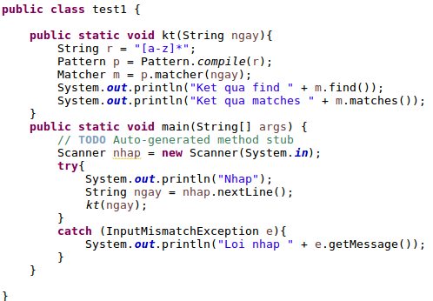

Sự khác nhau giữa Matches và Find
Ví dụ này biểu thức chính quy không có ^ (bắt đầu), $ (kết thúc)
Kết quả

Slide 4
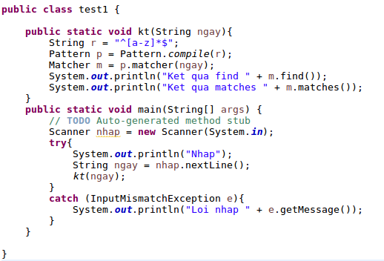

Sự khác nhau giữa Matches và Find
Ví dụ này biểu thức chính quy có ^ (bắt đầu), $ (kết thúc)
Kết quả

Slide 5
Sự khác nhau giữa Matches và Find
Ngoài ra bằng cách sử dụng start() bạn có thể lấy vị trí chuổi con hợp lệ và lưu ý về cách tìm chuổi con hợp lệ của find thông qua các ví dụ sau.

Slide 6
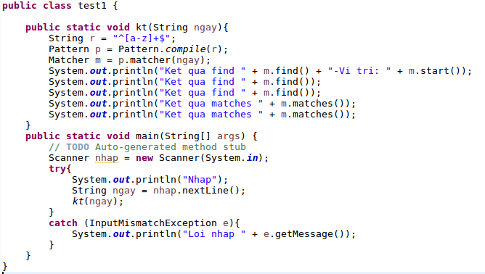
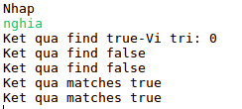
Sự khác nhau giữa Matches và Find
Ví dụ này biểu thức chính quy có ^ (bắt đầu), $ (kết thúc)
Kết quả

Slide 7
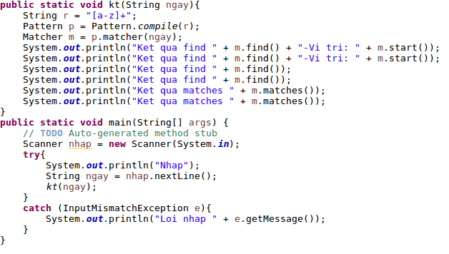
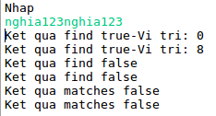
Sự khác nhau giữa Matches và Find
Ví dụ này biểu thức chính quy không có ^ (bắt đầu), $ (kết thúc)
Kết quả

Slide 8
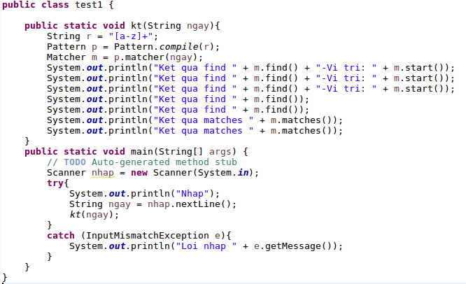
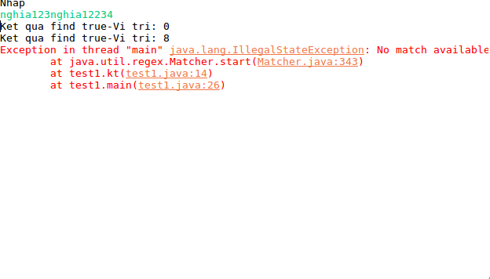
Sự khác nhau giữa Matches và Find
Cần lưu ý khi sử dụng find truy xuất đến vị trí nếu bạn không muốn xảy ra lỗi sau
Kết quả

Slide 9
Nguồn tham khảo
http://stackoverflow.com/questions/4450045/difference-between-matches-and-find-in-java-regex
http://o7planning.org/vi/10175/huong-dan-su-dung-bieu-thuc-chinh-quy-trong-java

